Slide 1

Sociální deviace v SPSP
1. Úvod do sociálních deviací – základní pojmy a historický vývoj
FSS MU Brno

Slide 2


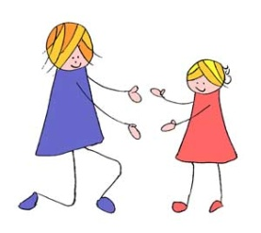
V čem je předmět Sociální deviace užitečný?
  „Porozumění“ příčinám vzniku a vývoje sociálně deviantního jednání u konkrétních jednotlivců a skupin (sebevrazi a duševně nemocní, závislé osoby, pachatelé a oběti mravnostní kriminality. pachatelé delikventních trestných činů a bezdomovci)
  „Znalosti“ o definování těchto jednotlivců a skupin v současné legislativě a v lékařské diagnostice a o aktuálních způsobech intervence vůči nim státními a nestátními institucemi v ČR a v zahraničí
  Využití „porozumění“ a „znalostí“ o sociálních deviacích v praxi SPSP

Slide 3


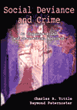
  Povinná literatura:
  Komenda, A. (1999). Sociální deviace. Olomouc: UP. s.55-75 (historický vývoj sociálních deviací)
  Munková, G. (2004). Sociální deviace. Praha: Karolinum, s. 14-7 (způsoby nahlížení na sociální deviace)
  Tittle, Ch.R., Patternoster, R. (2000). Social deviance and crime. An organizational and theoretical approach. LA: Roxbury, pp.4-14 (způsoby vymezování sociálních deviací)
  Probíraná témata:
  Úvod do tématu sociálních deviací
  Základní pojmy: sociální normy a sociální deviace
  Jednotlivé typy sociálních deviací
  Různé způsoby zkoumání sociálních deviací (část povinně čteno)
  Teoretická vysvětlení příčin a existence sociálních deviací
  Historický vývoj sociálních deviací (povinně čteno)

Slide 4

  Úvod do tématu sociálních deviací
  deviace = odchylka, odklon anebo odbočení vs. sociální deviace = lidské, které se odchyluje od společenských norem
  sociální deviace je hodnotově a emocionálně neutrální pojem = pozitivní nebo negativní deviace (chudoba i nadměrné bohatství, alkoholismus i abstinenství aj.)
  sociální patologie = negativně hodnocené, problematické, společensky nežádoucí deviantní chování narušující společenské soužití, soudržnost a pořádek v určité sociální skupině, komunitě nebo společnosti (nejčastěji kriminalita, sebevražednost, zneužívání drog, diskriminace nebo extremismus).

Slide 5
  v oblasti SPSP = rizikové, sociálně problémové chování jednotlivců a sociálních skupin (ne vždy negativně hodnocené)
  sociálními deviacemi se zabývá mnoho vědních disciplín (sociologie, psychologie, antropologie, kriminalistika, statistika, medicína aj.)
  v českém prostředí dvě klíčové disciplíny: sociologie deviantního jednání vs. kriminologie (kriminalistická kriminologie – prevence a kontrola kriminality - kriminální antropologie/psychologická kriminologie)

Slide 6
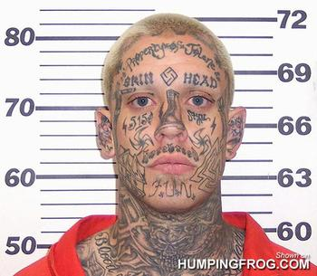
  Základní pojmy: sociální normy a sociální deviace
  sociální normy = pravidla, která ve společnosti řídí jednání jedinců, aby nepřevládly agresivní formy chování a nevznikl chaos (nutnost biologické i sociální a kulturní reprodukce ale i reprodukce)
  explicitní pravidla (právní a regulační) vs. implicitní pravidla (uvnitř menších skupin)
  základní funkcí sociálních norem = stabilizace chování subjektů sociálních vztahů
  sankce (lat. sanctio) = postupy které vedou k posílení a potvrzení sociálních norem formou trestu (sankce negativní) nebo odměny (sankce pozitivní)
psychické - fyzické - ekonomické – politické
formální – neformální

Slide 7
  sociální normy součástí obecně závazného systému sociálních norem = normativního řádu
  nejdůležitějšími normativními systémy: morální, obyčejové, náboženské a právní normy
  T. Hobbes: přechod od přirozeného stavu ke státu = přechod od práva bez povinností s pocity nejistoty ke zřeknutí se přirozených práv a akceptaci pravidel závazných pro všechny
  A. Giddens: konformní chování ze zvyku vs. že jsou považovány za správné
  É. Durkheim: deviace přirozeným a normálním jevem posilujícím společenskou soudržnost

Slide 8
  deviantní jednání k uspokojení určité potřeby (materiální zisk, uspokojení biologické nebo sociální potřeby vyhnutí se nepříjemné povinnosti nebo činnosti)
  možné důsledky deviantního chování: stigmatizace a sankce vs. ztráta deviantního charakteru (homosexualita, potraty, rozvody)
  další pojmy: skrytá deviace – toleranční limit – semideviantní chování

Slide 9
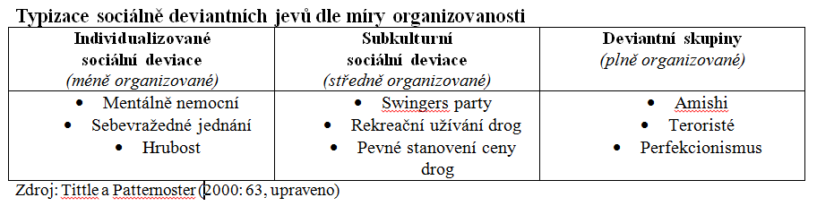
  Jednotlivé typy sociálních deviací
  1.

Slide 10
2. Typizace jednotlivých sociálně deviantních skupin a jednotlivců z hlediska práce s nim v oboru SPSP
jedinci s duševními poruchami a poruchami chování (např. s poruchami příjmu potravy, sexuálními poruchami, návykovými a impulzivními poruchami typu gambling);
jedinci se sebevražedným myšlením a jednáním;
narkomani, alkoholici a jinak závislé osoby či skupiny osob (závislí na informačních technologiích/internetu, televizi, workholici, závislí na sektě aj.);
pachatelé a oběti mravnostní kriminatlity a souvisejících trestných činů (sexuálního a komerčního sexuálního zneužívání);
mladiství (delikventní) pachatelé trestné činnosti;
bezdomovci.

Slide 11
3. Nahodilá typizace sociálně deviantních jevů dle Fischer a Škoda (2009)
Agresivita a násilí
Suicidální jednání
Zneužívání psychoaktivních látek
Návykové a impulsivní poruchy
Sociálně patologické jevy spojené s prostředím rodiny
Kriminalita a delikvence

Slide 12

  Způsoby zkoumání sociálních deviací
  sociální deviace dosud neuspokojivě definována, různé koncepce (teorie) a jejich kombinace
  problém s vymezením „normálního“ chování a jednání: lidská osobnost není ostře ohraničená, je obtížné oddělit normalitu od abnormality
  „norma/normální“ = obecné hodnotící kritérium, které se mění v čase a vymezuje to, co je běžné a žádoucí

Slide 13
  NORMALITOU MŮŽEME ROZUMĚT RŮZNÉ VĚCI podle toho, co je kritériem jejího hodnocení („co je považováno za normu“) (Vágnerová 2002):
Hodnotu nebo pásmo hodnot s největší četností - např. IQ, projevy agresivity (statistické pojetí)
Uspokojování potřeb (funkční pojetí).
Společností běžně očekávané chování (sociokulturní pojetí)
Ideální chování (norma jako ideál)
Chování, které je v souladu s hodnotami určité sociální skupiny (skupinová norma)
Specifické vlastnosti člověka, zejména jeho osobnosti (jeho výchova, inteligence, zkušenost, emotivita aj.) (subjektivní norma pozorovatele)

Slide 14
  Podle toho, jaké kritérium hodnocení je při stanovování normálního a ne-normálního jednání zvoleno, je možné na sociálně deviantní chování a jednání pohlížet odlišně – např.:
  Některé typy chování jsou deviantní vždy a všude (absolutistický pohled)
  Deviace je nemorálním asociální, špatná a zlá (morální pohled)
  Deviantní chování je příznakem společenské nemoci (medicínský pohled)
  Deviace je atypickým chováním, které vybočuje ze statistického průměru běžného chování lidí v dané společnosti (statistický pohled)
  Chování v jednom kontextu definováno jako deviantní, v jiném jako konformní (relativistický pohled)

Slide 15
Obecně a zjednodušeně rozlišujeme dva vzájemně komplementární přístupy k vnímání a definování sociálních deviací (Munková 2004):
normativní/absolutistický přístup (objektivistické paradigma) – deviantní chování je chování, které porušuje sociální normy, a proto je nutné identifikovat ty osoby, kteří tyto normy porušují a snažit se vysvětlit, proč to dělají
reaktivní/relativistický přístup (interpretativní paradigma) - deviace je vše, co je jako deviantní označeno vlivnými aktéry ve společnosti (politiky, odborníky, laickou veřejnosti aj.), a proto je nutné analyzovat jak procesy, ve kterých je deviace definována, tak i jednání osob, které na toto označení reagují
  pohledy na sociální deviace (Tittle a Paternoster, 2003):
  deviace z pohledu morálky – práva/kontroly – medicíny – statistiky – normativity - reaktivity – skupinového hodnocení – kombinace (povinně čteno)

Slide 16
  Teoretická vysvětlení příčin a existence sociálních deviací
Teorie lokalizující potenciální příčiny deviantního chování v povaze samotného aktéra a jeho racionální volby nebo v situaci, která určitou volbu umožňuje či nabízí
TEORE KINDS-OF-PEOPLE - předpokládá, že existují určité typy či druhy lidí, které mají tendenci volit chování, které je mimo normu; (Hobbesova teorie přirozeného stavu předpokládající zabudování deviantního chování v lidské přirozenosti - Lombrosova či Hootonova biosociální teorie - Sutherlandova teorie sociálního učení deviací (splývá s následnou situační teorií)
SITUAČNÍ TEORIE – v určitých situacích, které navozují možnost deviatního chování (provokace, stres, příležitost) může každý udělat totéž (na Mertonovu teorie anomie reagující Cloward a Ohlinova teorie nelegitimní možnosti)
KONJUNKTIVNÍ TEORIE (kombinace výše uvedených teorií) – v určitých situacích se určitý typ/druh lidí bude chovat určitým způsobem; patří sem teorie považující pravidla za nutně problematická v konkrétních situacích (etnometodologická teorie (Cicourel, Sudnow) - Beckerova teorie labellingu (Kitsuse, Ericsson) - Lemmertova teorie primární a sekundární deviace - Lyman a Scottova existencionalistická teorie absurdity - marxistické radikální teorie (Quinney, Chambliss aj.)

Slide 17
Vývoj názorů na deviantní chování v oblasti západní sociologie a sociální psychologie (Wood dle Petrusek, Kapr 1991)
empiricismus (1925-45) představovaný chicagskou školou – aplikuje pozitivisticko metodologii a zaměřuje se výhradně na popis výskytu deviantních jevů a jejich korelace s některými vybranými, zejména ekologickými faktory ekologickými faktory; absentuje tak teoretická interpretace a hodnotová interpretace zkoumaných jevů;
individuální patologie (1930-60) – centrem zájmu jsou individuální mentální poruchy;
strukturalismus (1945-) – je založen na teorii konsensu, který je deviací porušen, sleduje vliv makrostukturálních i mikrostrukturálních faktorů na vznik deviantního chování a opomíjí otázku, jak se deviant stává deviantem;
symbolický interakcionismus (1950-) – zabývá se procesem učení se deviantní roli („deviantní kariérou“), abstrahuje však od makrostrukturálních determinant a situuje tak devianta do jakéhosi „sociálního vakua“;
naturalismus (1960-) – zaměřuje se na zkoumání formování deviace v každodenním výzkumem v rámci etnometodologických výzkumů a etnografické kriminologie;
labellingová teorie (1965-) – vychází z důrazu na proces identifikace osob jako deviantů a jejich reakcí na toto označení/nálepku/label;
konfliktní teorie (1968-) – deviace je odvozována přímočaře z třídního charakteru norem a třídního konfliktu

Slide 18

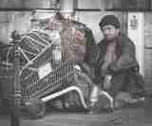
  Historický vývoj sociálních deviací
  povinně čteno Komenda (1999)
  Evropa
  16. a 17. st.: nadpřirozené síly (B.Spinoza, R.Descartes, G.W.Leibniz)
  18, st.: svobodná vůle jednotlivce (Ch. de Montesquie, F.M.Voltaire, D.Diderot, J.J.Rousseau) a racionální volba (C.Beccaria, J. Bentham)
= vystaveni všeobecnému zákonu rozkladu uspokojováním individuálních vášní (Beccaria), vyhledávání rozkoše a zabraňování bolesti (Bentham)
  konec 18. st.: deviace jako patologie (H. Spencer), rozvoj statistiky a kriminologie jako aplikované lékařské discipliny zahrnující diagnostiku a léčbu (C.Lombroso)
  začátek 19. st.: sociologie sociálních deviací – bída, prostituce, krádeže (R.Owen, J.Sinclaire, A.Guerry, A.Quételet)

Slide 19
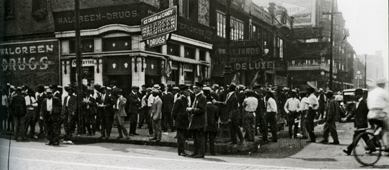
  Historický vývoj sociálních deviací
USA
  70. léta 19. st.: masová imigrace „slabých a nedostatečně adaptovaných“ jednotlivců do amerických měst (kriminalita, alkoholismus, duševní poruchy)
= změna sociální a etnické struktury města, náboženských a ekonomických institucí
  20. léta 20. st.: nahrazení individuální patologie sociálním selháním v důsledku neadekvátní socializace

